Slide 1


Article vestimentaires recommandées basée sur les profil d’utilisateur et les photos
Formation: Ingénieur IA
Marius BARTCUS
1/18

Slide 2
Sommaire
Résumé du projet
Objectifs du projet
Les gains attendus du projet
Identification des ressources
humaines
techniques
financières
Présentation de la méthode Agile
Backlog du projet
Plan d’action de mitigation des principaux risques identifiés
Enjeux légaux et éthiques
2/18

Slide 3
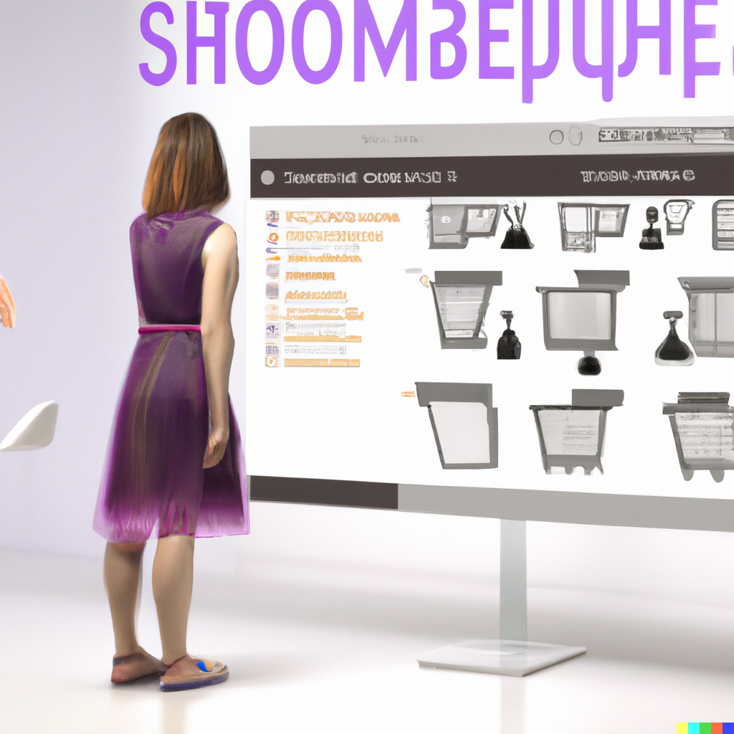
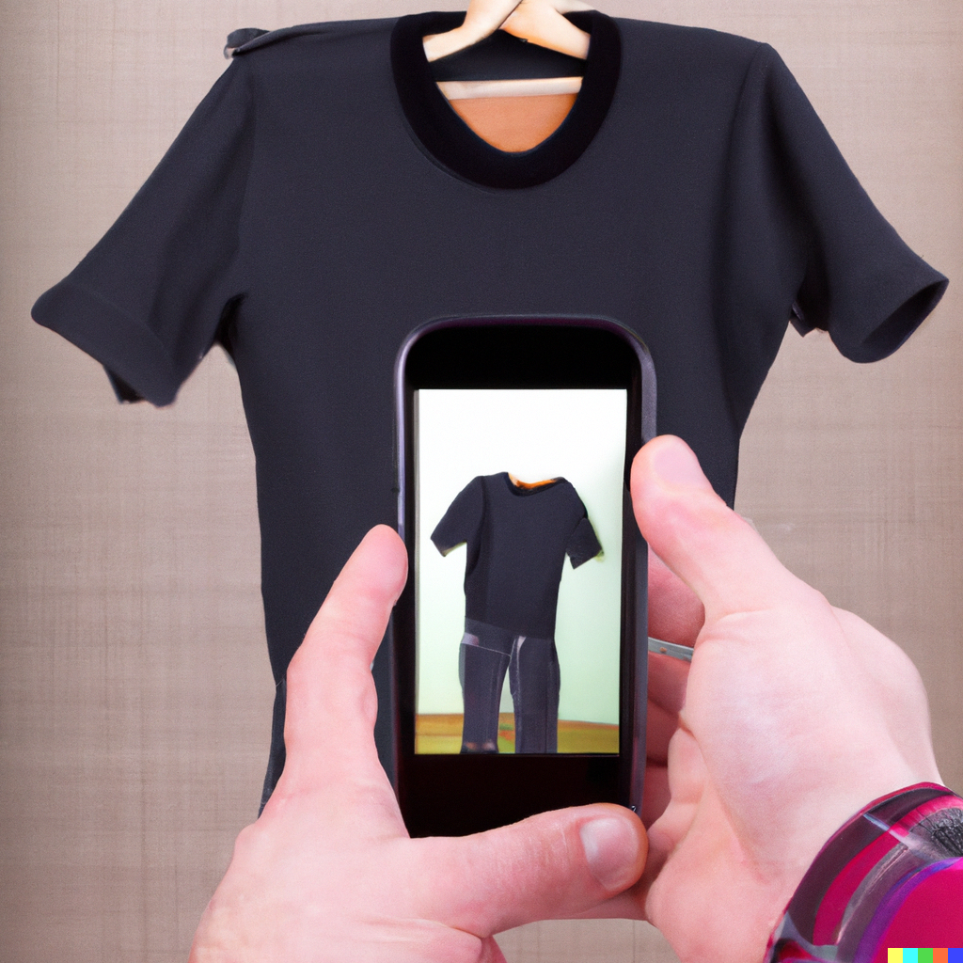

Résumé du projet
Exposé du problème : De nombreux sites de vente en ligne proposent une grande quantité de produits, ce qui rend difficile pour les utilisateurs de trouver ce qu'ils recherchent. Un système de recommandation personnalisé peut aider les utilisateurs à découvrir de nouveaux produits qui correspondent à leur style personnel et à leurs préférences.
Solution : Notre projet vise à construire un système de recommandation qui combine le filtrage collaboratif et le filtrage basé sur le contenu pour faire des recommandations de produits personnalisées aux utilisateurs. En analysant le profil d’utilisateur, l'historique d'achat et de navigation des utilisateurs et leurs photos de style personnel, le système peut recommander des produits qui correspondent à leurs préférences.
difficile de trouver une article qui nous correspondait
prends une photo de son article préférée
avoir une recommandation
historique d'achat
profil d’utilisateur
3/18

Slide 4
Objectifs du projet
1. Améliorer l'expérience des utilisateurs: recommander des produits personnalisés qui correspondent à leurs préférences et à leur style personnel.
2. Augmenter l'engagement et la satisfaction des utilisateurs: fournir des recommandations de produits pertinentes et intéressantes.
3. Stimuler les ventes: promouvez des produits que les utilisateurs sont plus susceptibles d'acheter.
4. Améliorer le système au fil du temps: recueil des commentaires et en affinant continuellement le modèle pour améliorer les performances.
4/18

Slide 5
Les gains attendu du projet
1. Augmentation de l'engagement et de la satisfaction des utilisateurs, ce qui pourrait conduire à une plus grande fidélisation des clients.
2. Augmentation des ventes, car les utilisateurs sont plus susceptibles d'acheter des produits qui leur sont recommandés et qui correspondent à leurs préférences.
3. Une meilleure compréhension des préférences et des styles personnels des utilisateurs, ce qui pourrait aider l'entreprise à améliorer ses offres de produits et ses stratégies de marketing.
4. Une meilleure compréhension du comportement des clients, ce qui peut aider l'entreprise à améliorer le service à la clientèle et à personnaliser les offres.
5/18

Slide 6
Identification des ressources humaines
Resource: | https://fr.talent.com
6/18

Slide 7
Identification des ressources technique
Infrastructure de stockage des données: Blob Storage 500gb (90 € / mois), NoSQL – Azure Cosmos DB (500 GB) – (380 € /mois)
Infrastructure de traitement des données: Azure Functions (Gratuit)
Plateformes de calcul basées sur le cloud: Azure Machine Learning (98 € /mois)
Outils d'apprentissage automatique et d'analyse de données: Python, R, SQL, pour prétraiter et analyser les données, entraîner les modèles et implémenter le système. (Gratuit)
Outils et bibliothèques de développement logiciel: Git, Jupyter, TensorFlow, scikit-learn, PyTorch, pour développer et implémenter les modèles. (Gratuit)
Outils de développement application mobile (Gratuit)
Resource: | https://azure.microsoft.com/fr-fr/pricing/calculator/
7/18

Slide 8
Identification des ressources financière
Total Equipe : 38063 €
Total ressources technique: 2272 €
Total : 40335 €
8/18

Slide 9
Prévision financière

Slide 10
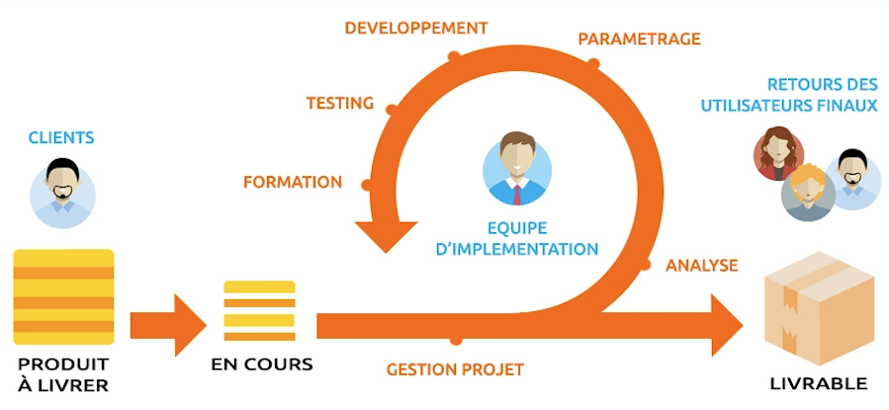
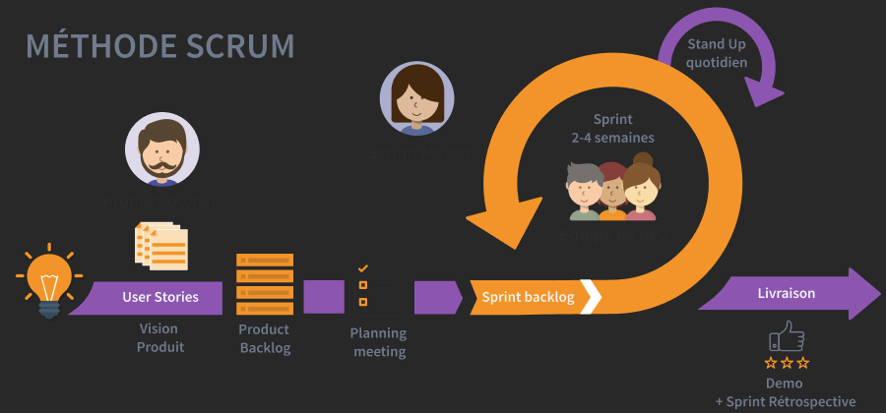
Présentation de méthode Agile
privilégie le dialogue entre tous les acteurs (clients, développeurs de logiciels, utilisateurs et autres professionnels)
valorise le relationnel et la communication tout en impliquant le client le plus possible dans le processus
10/18

Slide 11
Présentation de méthode Agile
Avantages:
Un gain en termes de contrôle sur le produit final à livrer.
Une efficacité décuplée avec des équipes qui s’organisent entre elles et qui sont indépendantes.
Des commandes de haute qualité grâce aux nombreux tests des différentes fonctionnalités effectués lors du développement.
Une plus grande satisfaction des utilisateurs grâce à cette collaboration solide entre les équipes.
Inconvénients:
La mauvaise compréhension de l’agilité et de la signification du terme.
La réduction de la documentation dans le développement.
La difficulté à adopter la culture que cela implique.
La complexité de la mise en place de la méthodologie pour les grandes entreprises.
11/18

Slide 12

Backlog du projet
12/18

Slide 13
Plan d’action de mitigation des principaux risques identifiés
13/18

Slide 14
Enjeux légaux et éthiques
14/18

Slide 15
MERCI
15/18

